Slide 1
Tổng quan và đánh giá khả năng áp dụng Apache Hudi cho hệ thống CPM
LuanVT & MinhNX2

Slide 2
Nội Dung
Tổng quan về Hudi
VPS Data Big Picture
Hudi trong CPM
Next Step

Slide 3
Tổng Quan Về Hudi

Slide 4
I. Tổng Quan Về Hudi
Hudi là gì?
Tính năng của Hudi
Design & Concepts
Hudi Writing
Hudi Reading
Table Services

Slide 5
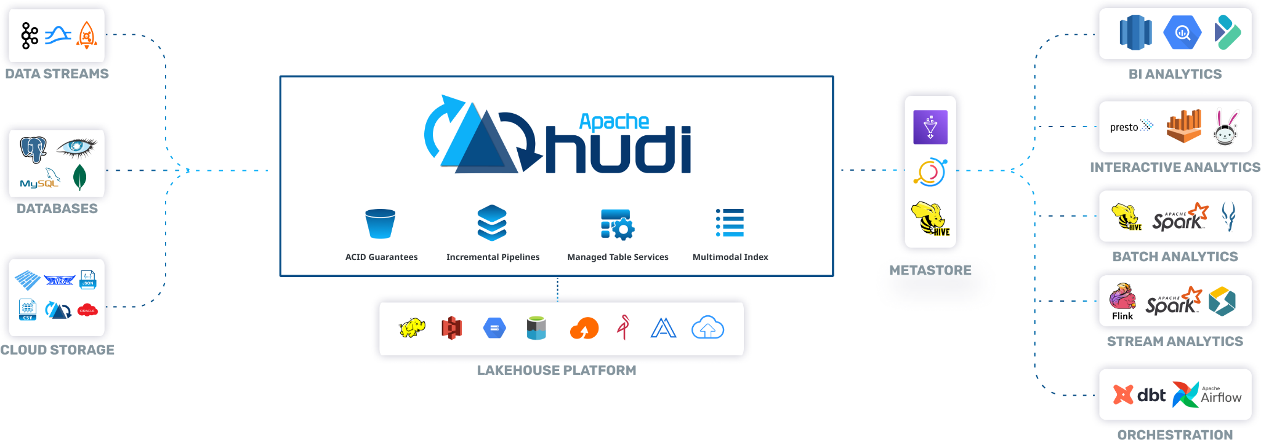
I. Tổng Quan Về Hudi
1. Hudi là gì?
Hình 1.1: Hudi Overview
Notes:
Apache Hudi is a transactional data lake platform that brings database and data warehouse capabilities to the data lake. Hudi reimagines slow old-school batch data processing with a powerful new incremental processing framework for low latency minute-level analytics.

Slide 6
I. Tổng Quan Về Hudi
2. Tính năng của Hudi
Mutability support for all data lake workloads
Improved efficiency by incrementally processing new data
ACID Transactional guarantees to data lake
Unlock historical data with time travel
Interoperable multi-cloud ecosystem support
Comprehensive table services for high-performance analytics
A rich platform to build lakehouse faster
Query acceleration through multi-modal indexes
Resilient Pipelines with schema evolution & enforcement

Slide 7
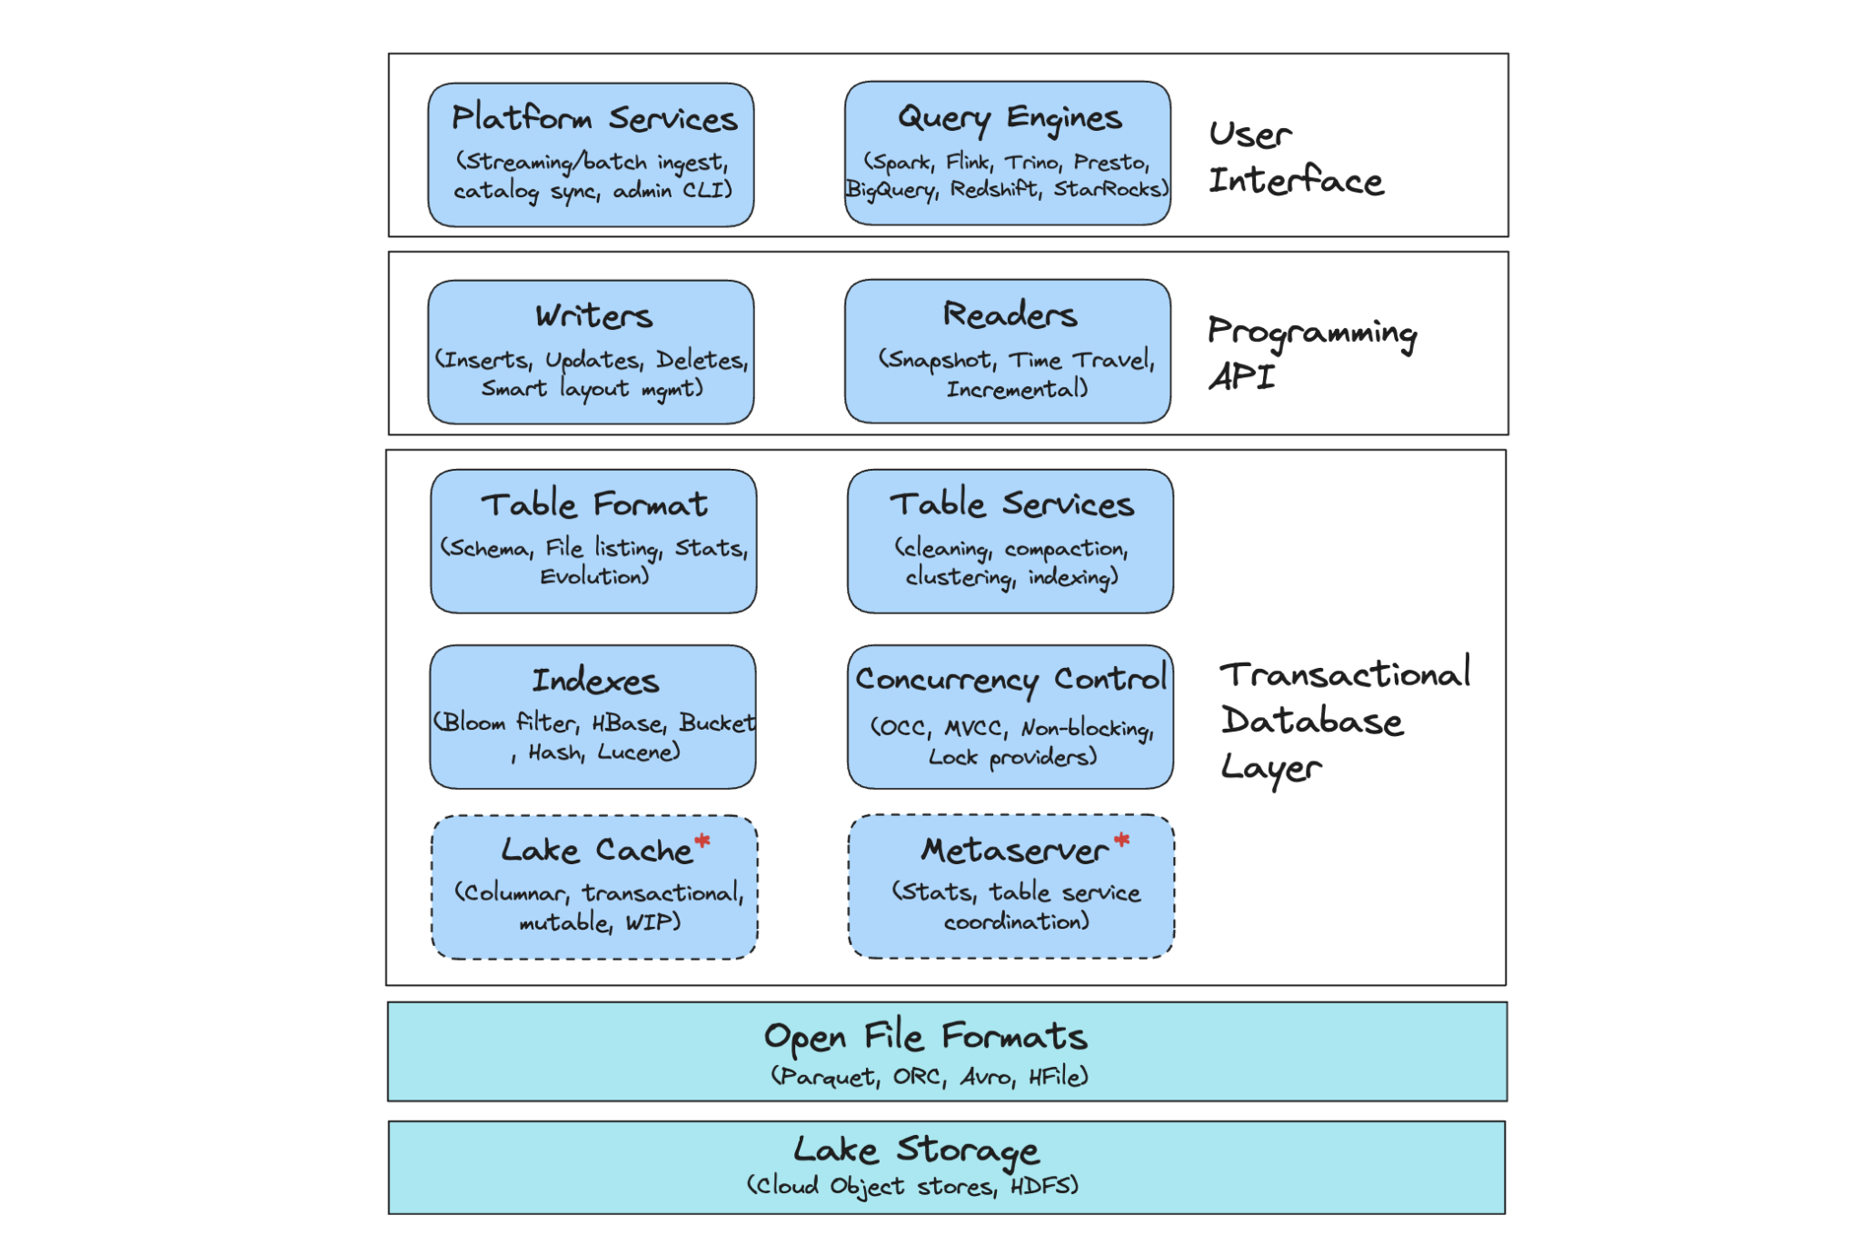
3. Design & Concepts
a. Hudi Architecture
Hình 1.2: Hudi Architecture

Slide 8
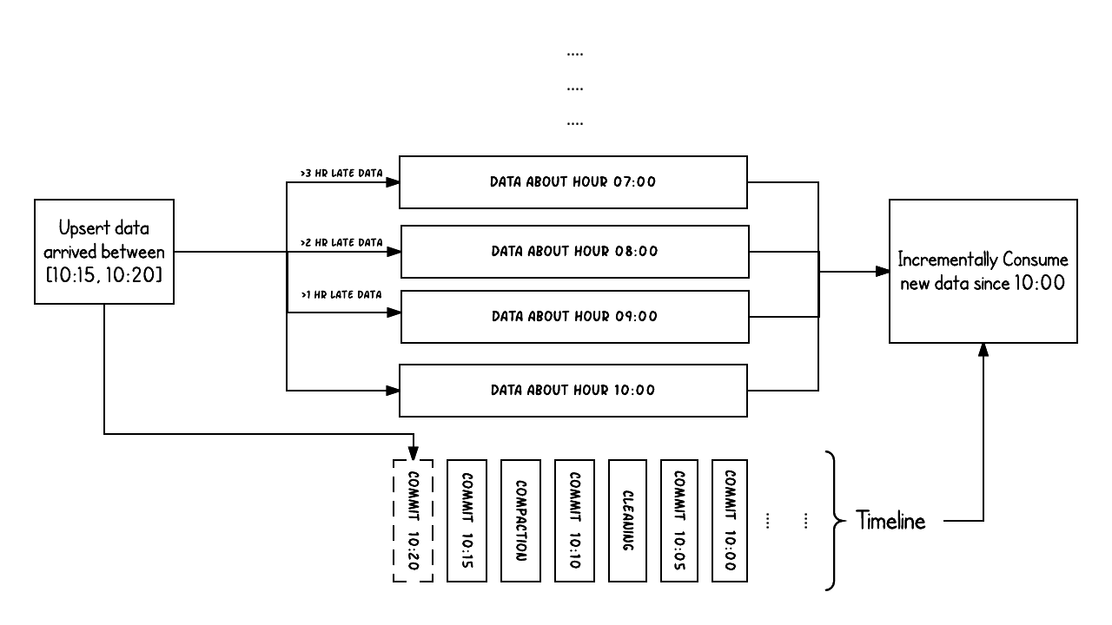
3. Design & Concepts
b. TimeLine

Slide 9
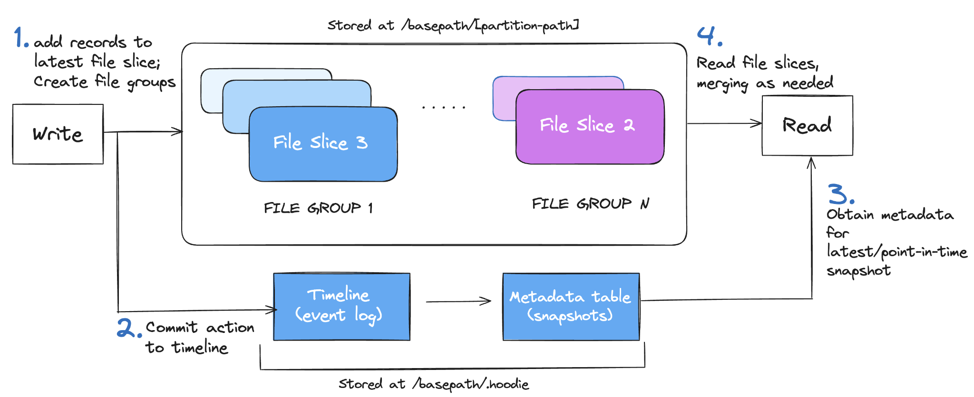
3. Design & Concepts
c. File layouts

Slide 10
3. Design & Concepts
d. Table Types (1)
Hudi supports two table types:
Copy On Write : Stores data using exclusively columnar file formats (e.g parquet). Updates simply version & rewrite the files by performing a synchronous merge during write.
Merge On Read : Stores data using a combination of columnar (e.g parquet) + row based (e.g avro) file formats. Updates are logged to delta files & later compacted to produce new versions of columnar files synchronously or asynchronously.

Slide 11
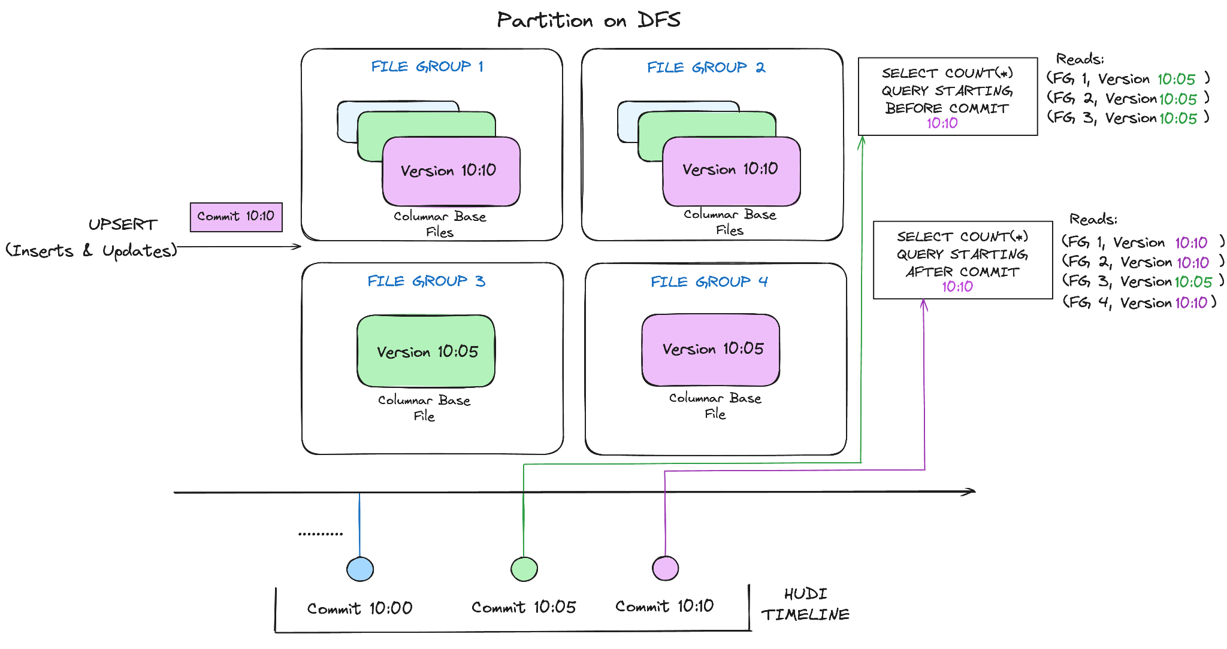
3. Design & Concepts
d. Table Types (2)
Copy On Write Table

Slide 12
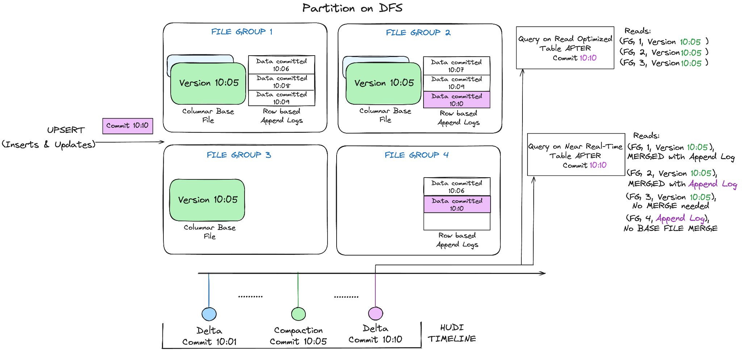
3. Design & Concepts
d. Table Types (3)
Merge On Read Table

Slide 13
3. Design & Concepts
d. Table Types (4)
Trade-off between two table types
Trade-off | Copy On Write | Merge On Read
Data Latency | Higher | Lower
Query Latency | Lower | Higher
Update cost (I/O) | Higher (rewrite entire parquet) | Lower (append to delta log)
Parquet File Size | Smaller (high update(I/0) cost) | Larger (low update cost)
Write Amplification | Higher | Lower (depending on compaction strategy)

Slide 14
3. Design & Concepts
e. Query Types
Snapshot Query
Time Travel Query
Change Data Capture Query
Incremental Query
Table Type | Supported Query types
Copy On Write | Snapshot Queries Incremental Queries Incremental Queries (CDC) Time Travel
Merge On Read | Snapshot Queries Incremental Queries Time Travel

Slide 15
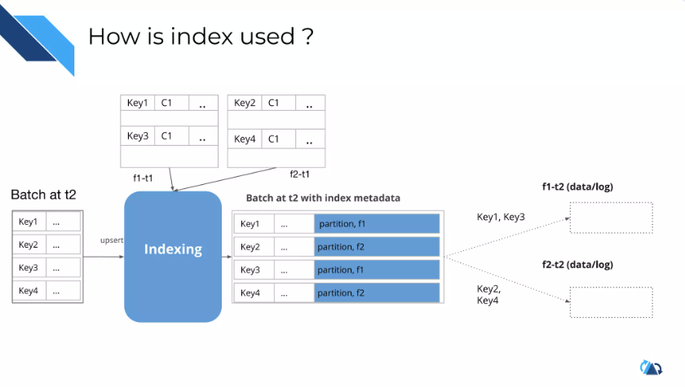
3. Design & Concepts
f. Indexing

Slide 16
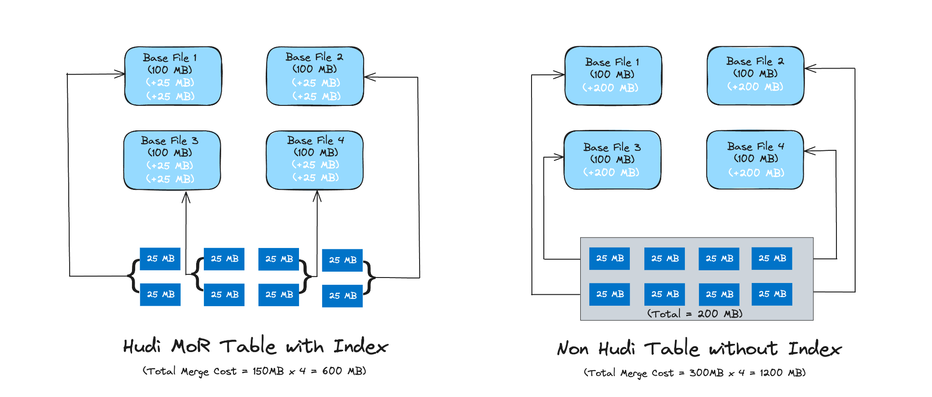
3. Design & Concepts
f. Indexing
Comparison of merge cost for updates (dark blue blocks) against base files (light blue blocks)

Slide 17
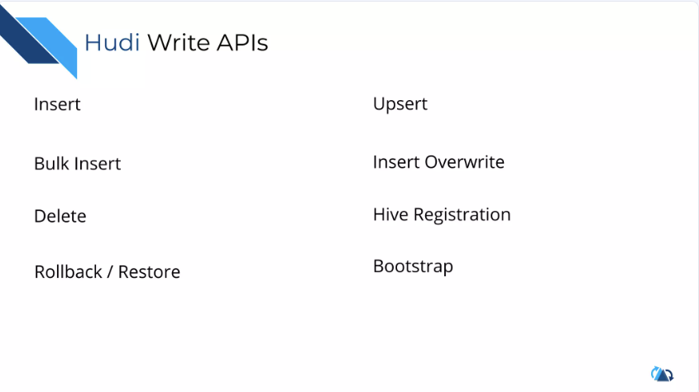
3. Design & Concepts
g. Write Operations
Insert
Bulk Insert
Insert Overwrite
Insert Overwrite Table
Upsert
Delete
Rollback/Restore

Slide 18

4. Table Services
Table services
Clustering
Compaction
Clean
Rollback
File Sizing

Slide 19
II. VPS Data Big Picture

Slide 20
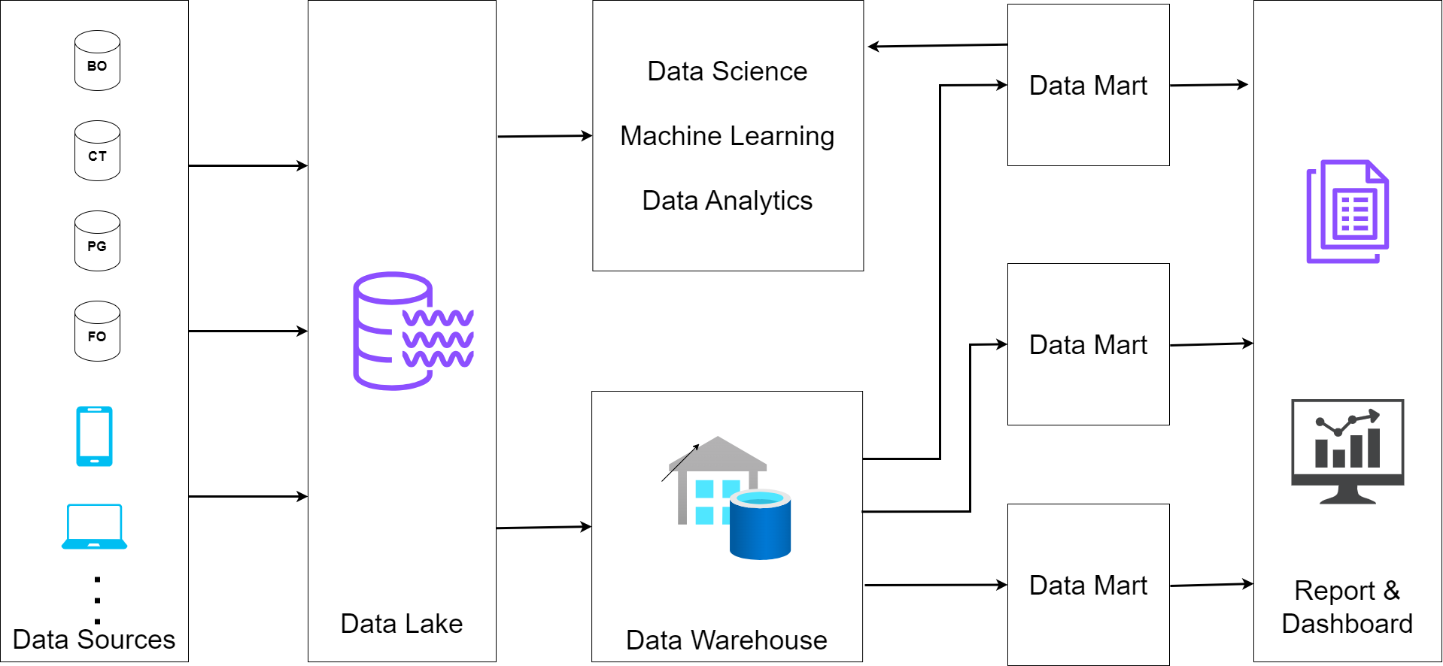
II. VPS Data Big Picture
1. Data Big Picture at VPS

Slide 21
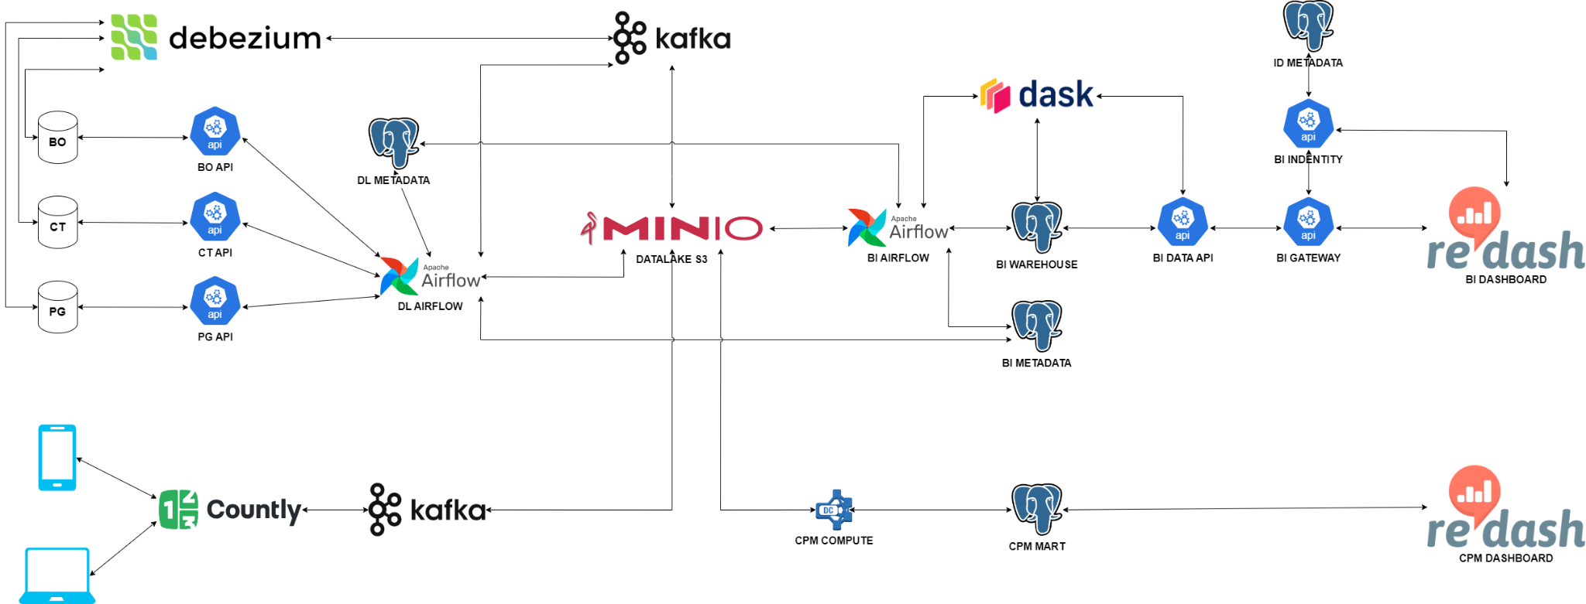
II. VPS Data Big Picture
2. Hệ thống hiện tại

Slide 22
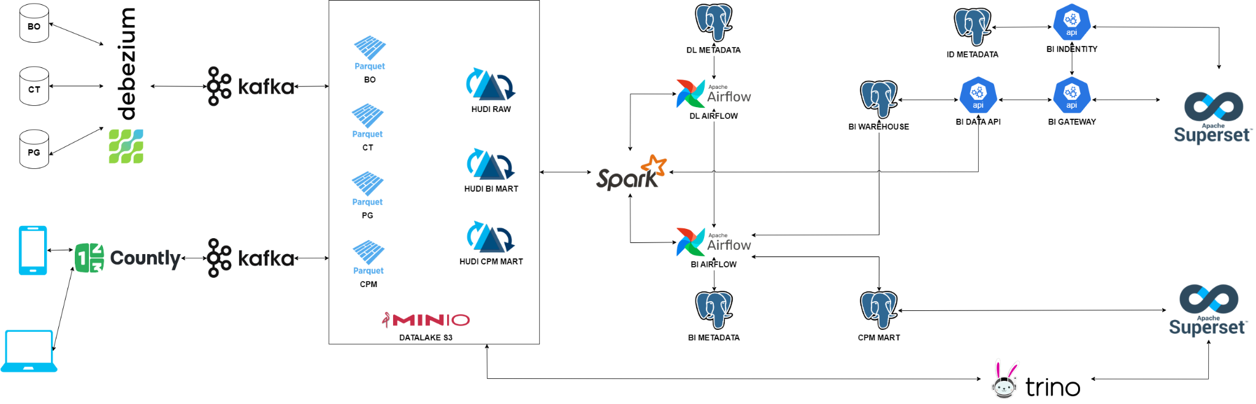
II. VPS Data Big Picture
2. Đề xuất hệ thống khi áp dụng Hudi

Slide 23
III. Áp dụng Hudi cho CPM

Slide 24
III. Áp dụng Hudi cho CPM
1. Challenges
Đầu vào:
Event tổng hợp theo dạng batch vào 21h~24h hàng ngày
Event được chia thành nhiều file lưu trên Minio với giới hạn số lượng max 50k event trên 1 file, dung lượng max 1 file ~ 6.7M
Thách thức:
Bulk upload to Parquet (2GB data ~14M events) của CPM event mỗi 24h
Xử lý và lưu trữ các data mart dựa trên 14M raw events
Schema change
Tối ưu tốc độ đọc dữ liệu từ raw để tổng hợp mart
Số lượng lớn I/O
Concurrency Writing
Concurrency Reading
Số lượng lớn Reading vào các bảng mart

Slide 25
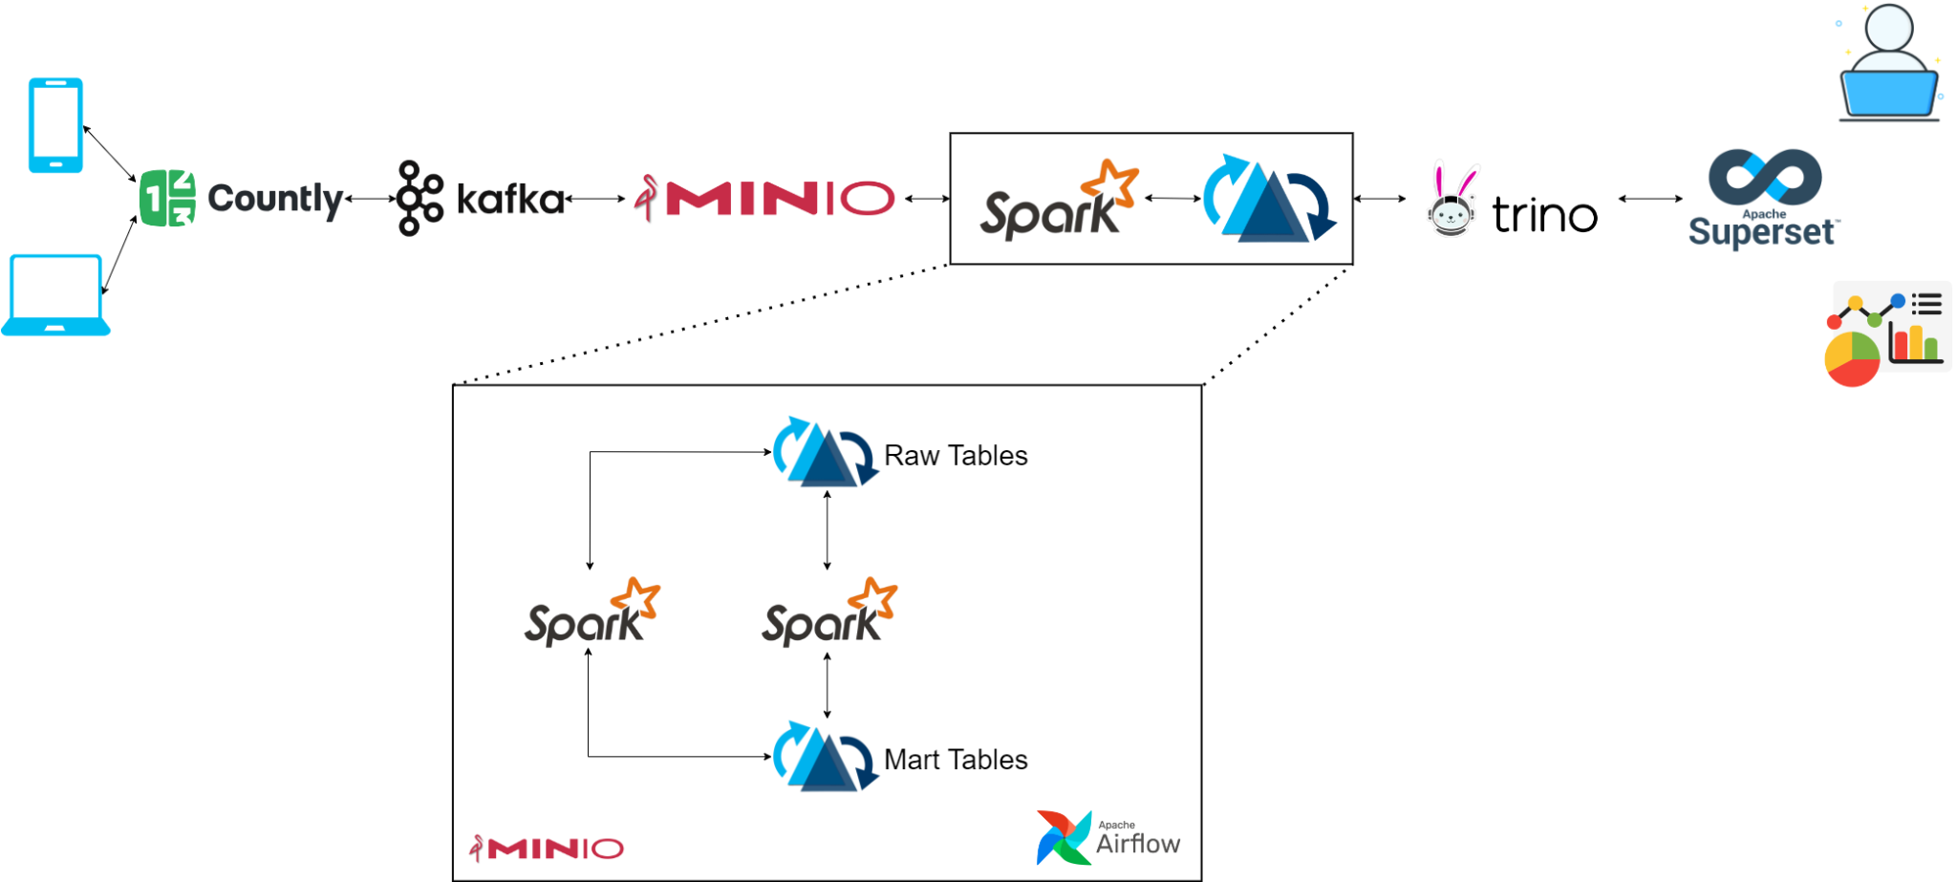
III. Áp dụng Hudi cho CPM
2. CPM Data Pipeline

Slide 26
III. Áp dụng Hudi cho CPM
3. Cấu trúc dữ liệu Event
Key | Ý nghĩa
key | Tên event
count | Số lượng click vào event
acountId | ID tài khoản 6 số của khách hàng
sessionid | ID của session hiện tại đăng nhập của khách hàng
version_app | App version SMO
tracking_id | Thông tin id gửi từ campaign
did | Device ID của thiết bị
timestamp | Thời gian phát sinh event trên thiết bị SMO
ts | Thời gian gửi event trên thiết bị SMO
reqts | Thời gian event nhận được trên Countly
segmentation | Thông tin chi tiết event gửi đến countly
app_id | ID của site application, web, smo, smp, ...
app_key | Key của site application, web, smo, smp, ...
headers | Thông tin header của request client đến countly
{
"key": "derivatives_order_long",
"count": 1,
"timestamp": 1722823233217,
"hour": 9,
"dow": 0,
"segmentation": {
"event_feature": "derivatives_order_long",
"acountId": "KH0009",
"sessionid": "514E18E2BA3C888855C047339E998740",
"version_app": "5.9.5ops-18682(2277)",
"tracking_id": ""
},
"sum": 0,
"ts": 1721630145546,
"reqts": 1721630145376,
"did": "4ade518f-2d5f-3b09-e9a8-0c2382fee093",
"headers": {
"x-forwarded-for": "10.32.79.1, 10.32.79.212",
"x-real-ip": "10.32.79.212",
"host": "countly_api",
"connection": "close",
"user-agent": "Dalvik/2.1.0 (Linux; U; Android 13; SM-A057F Build/TP1A.220624.014)",
"accept-encoding": "gzip"
},
"app_id": "63b794f5fd0e4e027ae3fadf",
"app_key": "51cbd1f7fa73f06c1c19ee8bacac373680da4d24"
}

Slide 27
III. Áp dụng Hudi cho CPM
4. Đề bài
Thiết kế bảng lưu trữ dữ liệu raw event cho CPM
Thiết kế bảng mart phục vụ yêu cầu tính tổng số lượng các event theo ngày
Thiết kế và triển khai pipeline cho bảng raw và mart
Tối ưu tốc độ write và read cho các bảng
Giải quyết bài toán khối lượng lớn query đồng thời vào bảng mart

Slide 28
III. Áp dụng Hudi cho CPM
5. Lựa chọn cấu hình
b. Raw Table
Tên cấu hình | Thông số
Table Type | Copy on Write
Write Operation | Insert Overwrite
Record key | X
Partition | data_date
File Sizing | 100MB <= file size <= 120MB
Compaction | X
Clustering | Execution Strategy
Indexing | SIMPLE

Slide 29
III. Áp dụng Hudi cho CPM
5. Lựa chọn cấu hình
c. Mart Table
Colum | Ý nghĩa
data_date | Ngày dữ liệu
event | Tên event
total | Số lượng
Tên cấu hình | Thông số
Table Type | Copy on Write
Write Operation | Insert Overwrite
Record key | X
Partition | data_date
File Sizing | 100MB <= file size <= 120MB
Compaction | X
Clustering | X
Indexing | SIMPLE

Slide 30
6. Demo

Slide 31
IV. Next Step

Slide 32
IV. Next Step
Test performance
Scale hệ thống
Áp dụng thực tế cho CPM
Áp dụng cho Datalake và BI

Slide 33
Thank You!

Slide 34
8. Apache Hudi vs Delta Lake Comparisons
https://www.onehouse.ai/blog/apache-hudi-vs-delta-lake-vs-apache-iceberg-lakehouse-feature-comparison

Slide 35
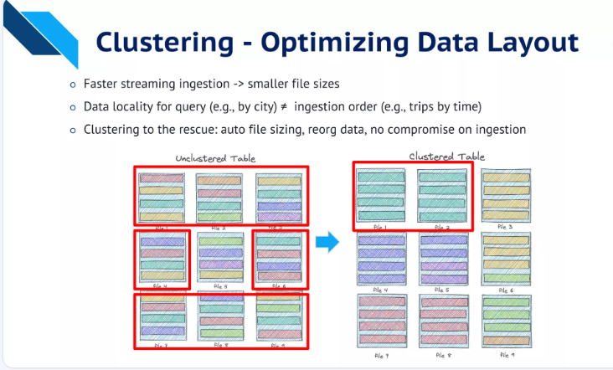
6. Table Services

Slide 36
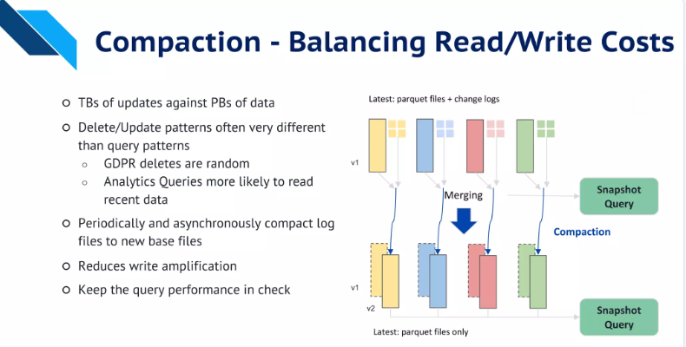
6. Table Services

Slide 37
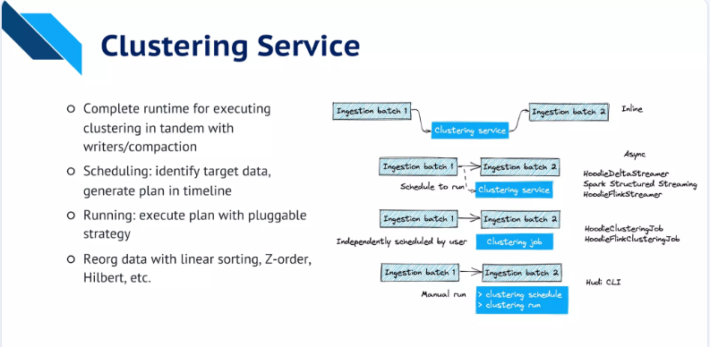
6. Table Services

Slide 38
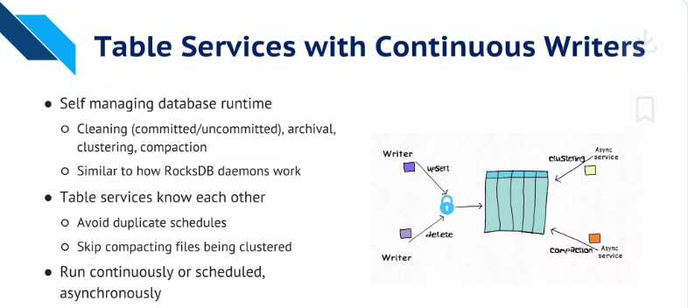
6. Table Services

